Slide 1

电动汽车安全操作
一、高电压汽车工作要求
二、个人安全防护
三、电动汽车断电/验电

Slide 2
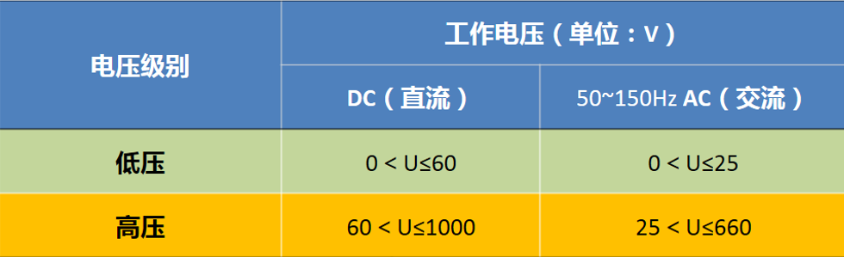
一、高电压汽车工作要求
国家新能源汽车安全电压标准
DC在0＜U≤60 AC在0＜U≤25
：不需要穿戴触电防护品
：必须穿戴触电防护品

Slide 3

一、高电压汽车工作要求

Slide 4
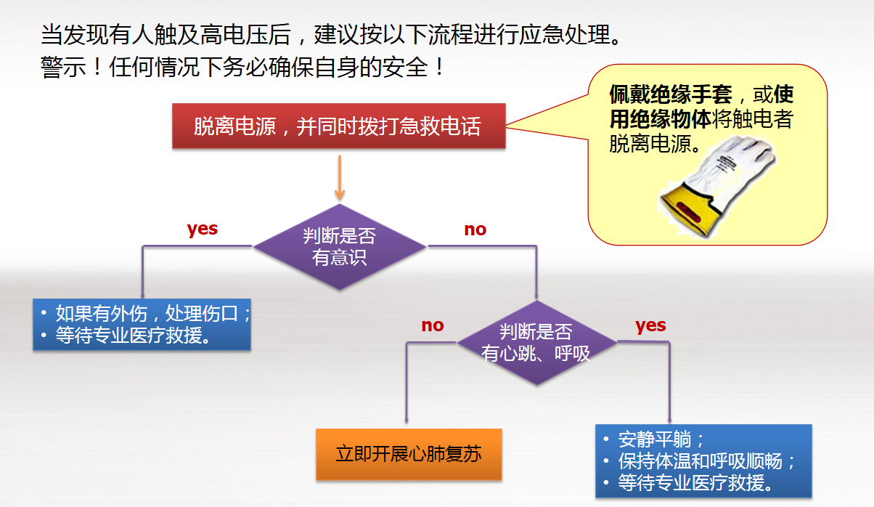
一、高电压汽车工作要求

Slide 5
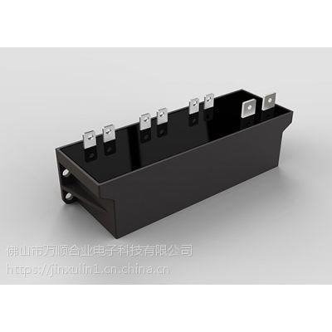
二、个人安全防护
1.带侧防护的安全眼镜
2.非化纤材质的工作服
3.带绝缘功能的工作鞋
4.有防割保护的绝缘手套
5.注意事项去除身上金属物品

Slide 6
三、电动汽车断电/验电
断电流程
关闭点火开关(指定位置存放)
断开12V蓄电池负极
佩戴绝缘手套，取下高压维修塞
等待10分钟以上时间
验电流程
佩戴绝缘防护用品
使用高压万用表，测量维修部件连接器端子
测量端子线与线之间，以及与车身之间电压

